Slide 2


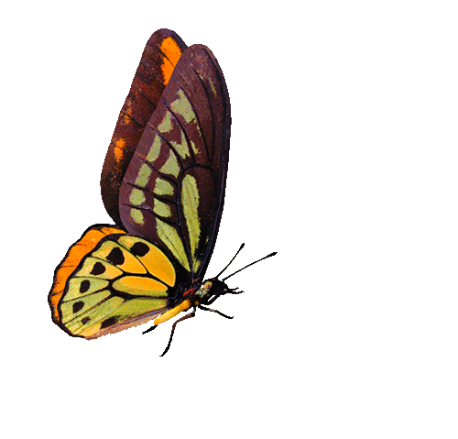




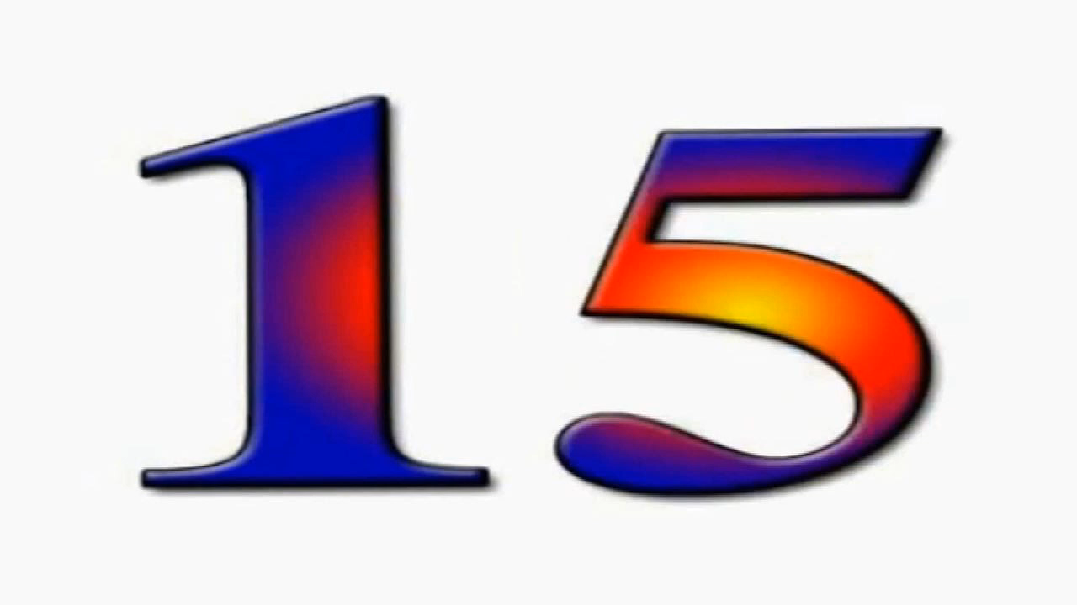
Câu hỏi 1. Hãy nêu khái quát đặc điểm chung của vi sinh vật.
- VSVcó những đặc điểm chung sau:
+ Kích thước nhỏ bé, thường chỉ quan sát được dưới kính hiển vi.
+ Cấu tao đơn giản.
+ Hấp thu và chuyển hóa vật chất nhanh, sinh trưởng và sinh sản nhanh.
ĐÚNG
SAI

Slide 3


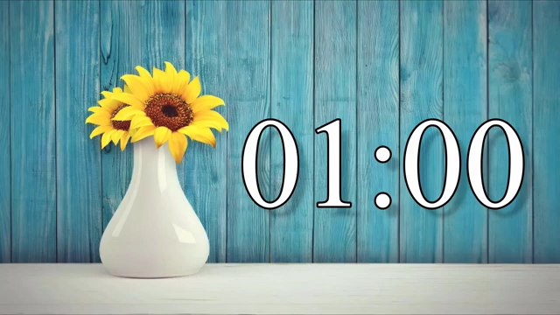
Câu hỏi 2: Hãy viết thành phần cấu tạo (đơn phân) của các hợp chất hữu cơ cần thiết trong tế bào (Carbohyrate, Protein, Lipid, nucleic acid)?
1. Carbohydrate: Đường đơn.
2. Protein: Amino acid.
3. Lipid: Acid béo + glycerol.
4. Nucleic acid: Nucleotide
ĐÚNG
SAI

Slide 4


Slide 6
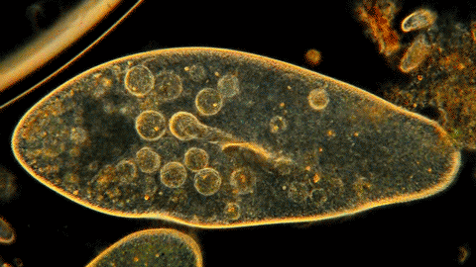
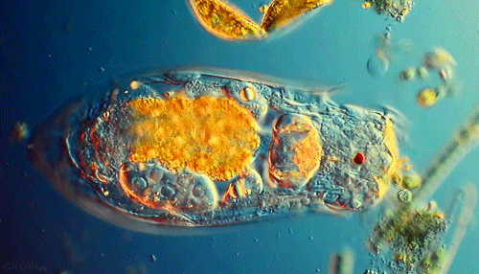
Kích thước nhỏ bé, cấu tạo đơn giản, hấp thu và chuyển hóa vật chất nhanh, sinh trưởng và sinh sản nhanh.
=> Khả năng sinh trưởng và sinh sản nhanh của vi sinh vật là một thế mạnh mà công nghệ sinh học đang tập trung khai thác.

Slide 7
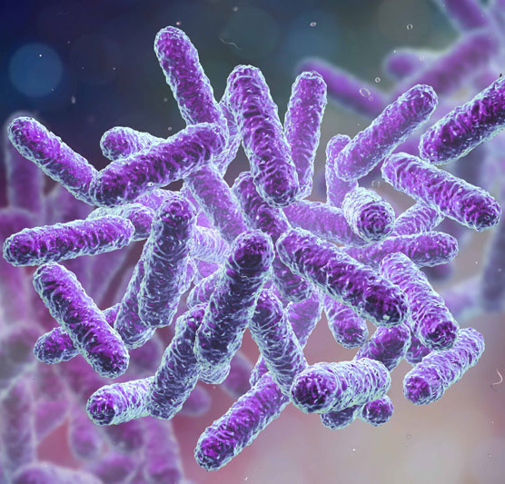
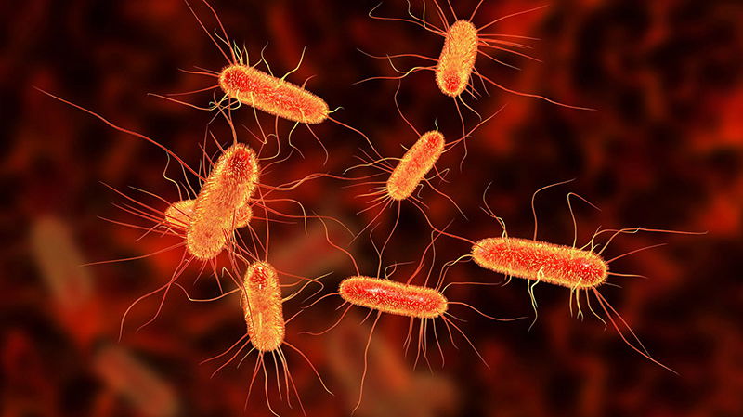
Bài 21: Trao đổi chất, sinh trưởng và sinh sản ở vi sinh vật
(4 tiết: 50-53)

Slide 8

NỘI DUNG
IV.
Các hình thức sinh sản ở vi sinh vật
III.
Các yếu tố ảnh hưởng đến sinh trưởng của quẩn thể vi khuẩn
II.
Sinh trưởng của quần thể vi khuẩn
I.
Quá trình tổng hợp và phân giải các chất ở VSV

Slide 9
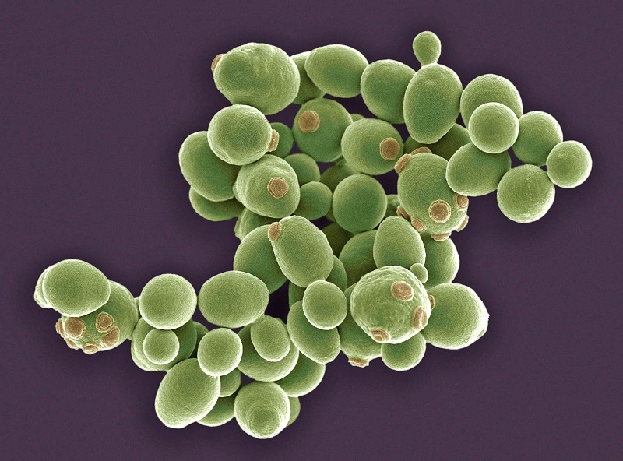
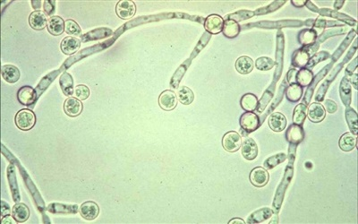
I. Quá trình tổng hợp và phân giải các chất ở vi sinh vật

Slide 10
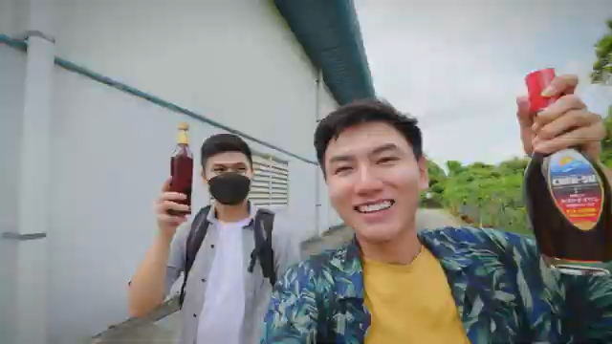

Slide 11
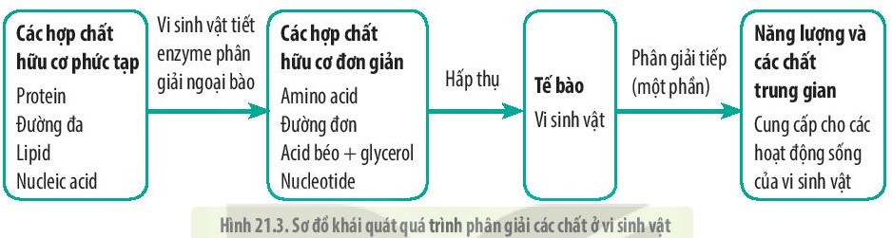

2. Quá trình phân giải
Yêu cầu: Dựa vào sơ đồ hình 21.3 + kiến thức trong SGK/124 và những ý kiến cá nhân đã chuẩn bị, hãy thảo luận, thống nhất trong nhóm:
+ Viết sơ đồ khái quát quá trình phân giải các chất ở VSV. Lấy 1 ví dụ minh họa.
+ Nêu một số ứng dụng quá trình phân giải các chất ở VSV.

Slide 12
I. Quá trình tổng hợp và phân giải
1. Quá trình tổng hợp
a) Tổng hợp carbohydrate
b) Tổng hợp protein
2. Quá trình phân giải
c) Tổng hợp lipid
d) Tổng hợp nucleic acid

Slide 14
Nhóm 2, 4:
Tổng hợp Protein:
- Đặc điểm.
- Ứng dụng.
BÁO CÁO KẾT QUẢ
(Thiết kế sơ đồ tư duy)
Nhóm 1, 3:
Tổng hợp Carbohyrate:
- Sơ đồ tổng hợp.
- Ứng dụng.

Slide 15
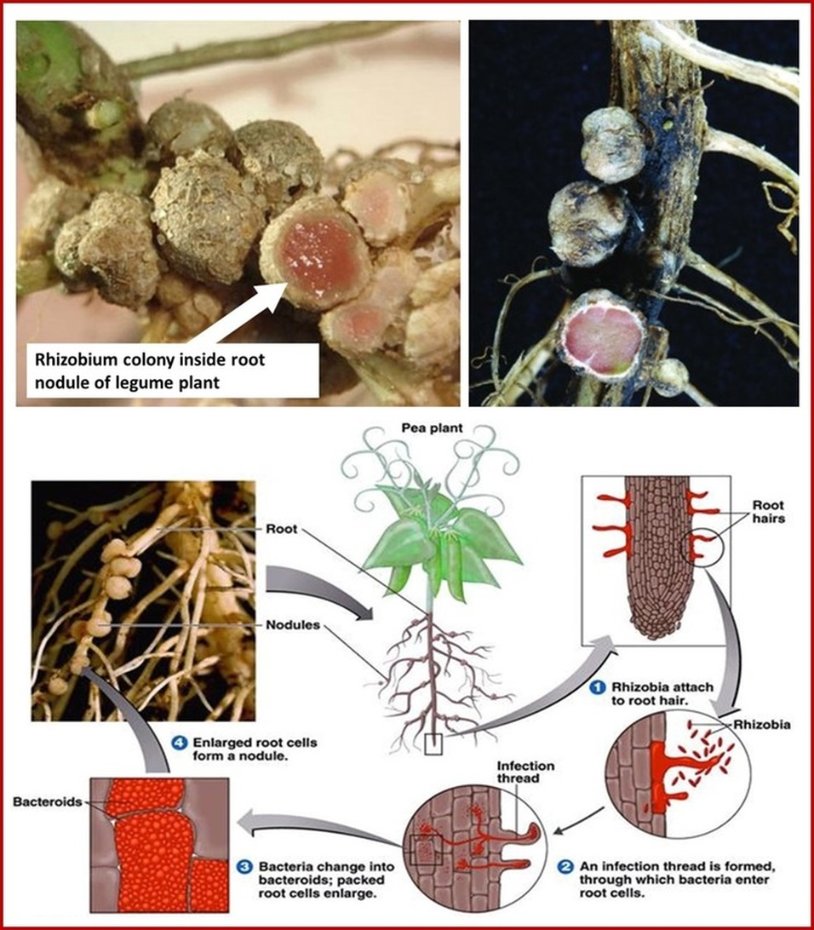
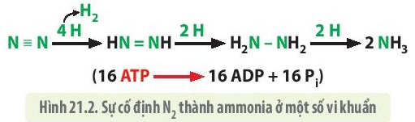
Notes:
- Quá trình VSV chuyển hoá N₂ trong khí quyển thành ammonia (NH₃) cung cấp phần lớn nguồn nitrogen hỗ trợ cho hệ sinh thái toàn cầu.

Slide 16
c) Tổng hợp lipid

Slide 17
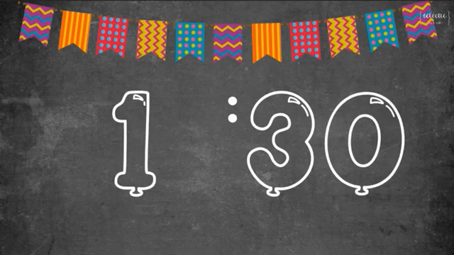
d) Tổng hợp nucleic acid
- đa phân
- đơn phân
- nucleotide
- nucleic acid
- phosphoric acid
- phosphate acid
- năng lượng
- hóa năng
Tổng hợp nucleic acid
Đặc điểm
Nucleic acid được tổng hợp từ các (1)…………là
(2)………
Đơn phân Nucleotid: Đường 5 carbon và các amino acid glutamine, glycine, aspartate và (3)………………..
Sử dụng
(4)……………...
từ ATP.
đơn phân
năng lượng
phosphoric acid
nucleotide

Slide 19

LUYỆN TẬP

Slide 20
DẠNG 1: TRẮC NGHIỆM NHIỀU LỰA CHỌN
Câu 1. Ở vi sinh vật khi tổng hợp lypid là sự kết hợp giữa những thành phần nào sau đây?
Glycerol và protein. B. Protein và acid béo.
C. Glycerol và nucleic acid . D. Glycerol và acid béo.
D
Câu 2. Vi sinh vật có khả năng tổng hợp protein từ các đơn phân là
A. nucleotide. B. amino acid. C. glucose. D. glycerol.
B

Slide 21
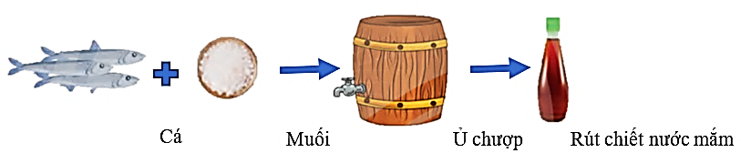

DẠNG 1: TRẮC NGHIỆM NHIỀU LỰA CHỌN
Câu 3. Đây là quá trình sản xuất sản phẩm gì và ứng dụng hoạt động gì ở vi sinh vật?
A. Làm nước tương, phân giải protein. B. Làm nước mắm, phân giải protein.
C. Làm nước tương, tổng hợp protein. D. Làm nước mắm, tổng hợp protein.
B

Slide 22
DẠNG 1: TRẮC NGHIỆM NHIỀU LỰA CHỌN
Câu 4. Khi nói về mục đích của quá trình phân giải các hợp chất hữu cơ ở vi sinh vật dị dưỡng, những phát biểu nào dưới đây là đúng?
(1) lấy nguồn nguyên liệu cung cấp cho các hoạt động sống của chúng.
(2) lấy nguyên liệu để phân giải tạo năng lượng cung cấp cho các hoạt động sống.
(3) lấy nguyên liệu để phân giải các chất và tích lũy năng lượng.
(4) lấy nguồn nguyên liệu để tổng hợp các chất và giải phóng năng lượng.
A. (1), (3) B. (1), (2). C. (2), (3) D. (1), (4)
B

Slide 23
DẠNG 2: TRẮC NGHIỆM ĐÚNG - SAI

Slide 24
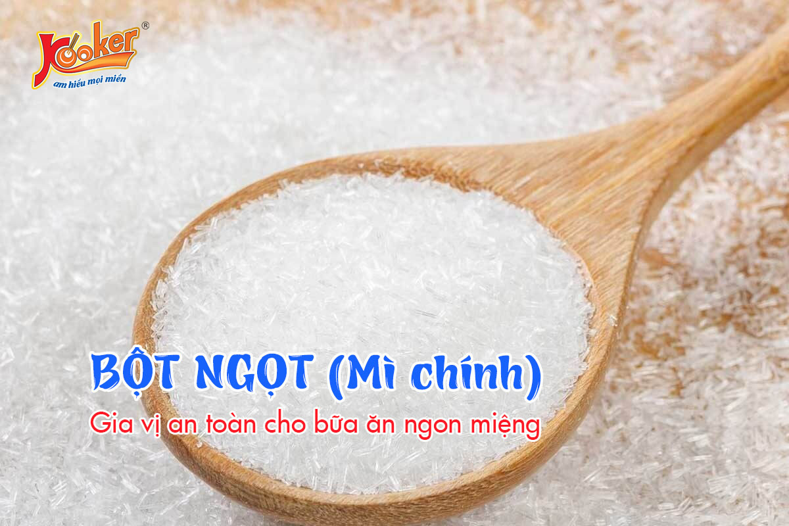
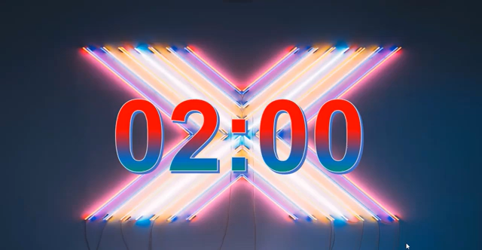
Câu 1. Trong công nghệ sản xuất và chế biến thực phẩm hiện nay, bột ngọt (mì chính) là chất phụ gia thực phẩm được sử dụng khá rộng rãi. Người ta áp dụng công nghệ vi sinh dùng vi khuẩn đột biến Corynebacterium Glutamicum để trước hết tạo ra glutamic acid (một loại amono acid quan trọng), sau đó dùng NaOH ở nồng độ cao sản xuất ra bột ngọt (muối natri glutamate, hay còn gọi là sodium glutamate). Các phát biểu sau đây là đúng hay sai?
(1) Corynebacterium Glutamicum là vi sinh vật.
(2) Vi khuẩn này không có khả năng tổng hợp amino acid.
(3) Vi khuẩn này được sử dụng trong công nghiệp để sản xuất ra bột ngọt (mì chính).
(4) Mì chính có thành phần là glutamic acid, sau chế biến ở dạng bột gọi là sodium glutamate.
Đ
S
Đ
Đ

Slide 25
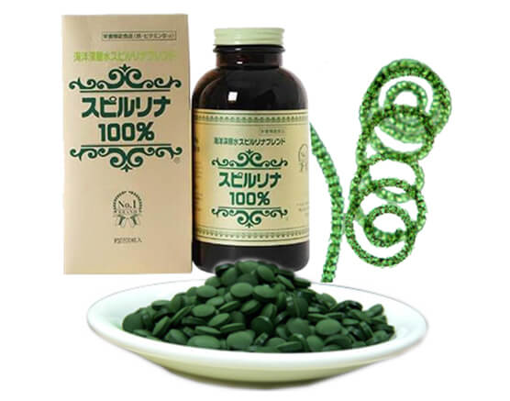
Câu 2. Tảo xoắn Spirulina là một loại tảo màu xanh lam mà mọi người có thể dùng như một chất bổ sung trong chế độ ăn uống. Mọi người coi tảo xoắn là một siêu thực phẩm do hàm lượng dinh dưỡng tuyệt vời và lợi ích sức khỏe của nó mang lại. Tảo xoắn có hàm lượng protein và vitamin cao, do đó tảo xoắn trở thành một chất bổ sung chế độ ăn uống tuyệt vời cho những người ăn chay. Trong các phát biểu dưới đây về tảo xoắn Spirulina, phát biểu nào đúng, phát biểu nào sai?
Đ
1. Tảo xoắn Spirulina thuộc nhóm vi sinh vật nhân thực.
Đ
2. Quá trình tổng hợp của chúng tạo ra thực phẩm mang lại giá trị dinh dưỡng cao cho con người.
S
3. Tảo xoắn Spirulina không có khả năng tổng hợp protein.
Đ
4. Ứng dụng làm thực phẩm của tảo xoắn Spirulina là dựa trên khả năng sản xuất sinh khối của chúng.

Slide 26


Slide 27

Ứng dụng quá trình phân giải ở VSV
1.
Ứng dụng quá trình phân giải protein để sản xuất nước mắm, nước tương, acid hữu cơ.
2.
Ứng dụng quá trình phân giải carbohydrate để sản xuất bánh kẹo, rượu, sữa chua, …
3.
Ứng dụng vi sinh vật để xử lí chất thải ô nhiễm (rác thải hữu cơ, dầu loang, nước thải,…).

